Slide 1
Snake game
Выполнял работу:
Астафьев Никита

Slide 2
Цель проекта
Создать мини-игру змейку на web странице

Slide 3
Используемые технологии
Python
Flask
Различные библиотеки
База данных (для пользователей)
Работа с файлами

Slide 4
Что можно добавить
Различные уровни сложности
Более красивый внешний вид (иконки, надписи, кнопки)

Slide 5
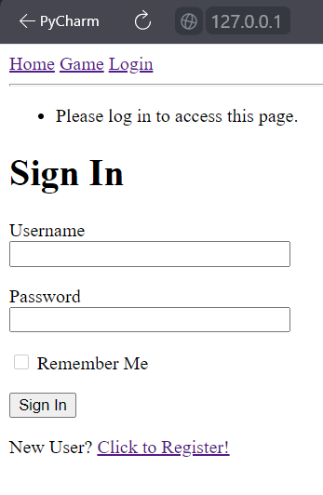
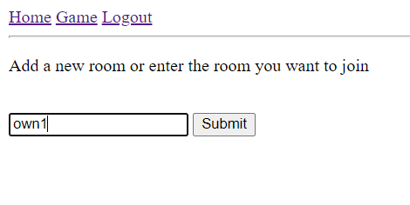
Немного скриншотов работоспособности
Создайте собственную комнату

Slide 6
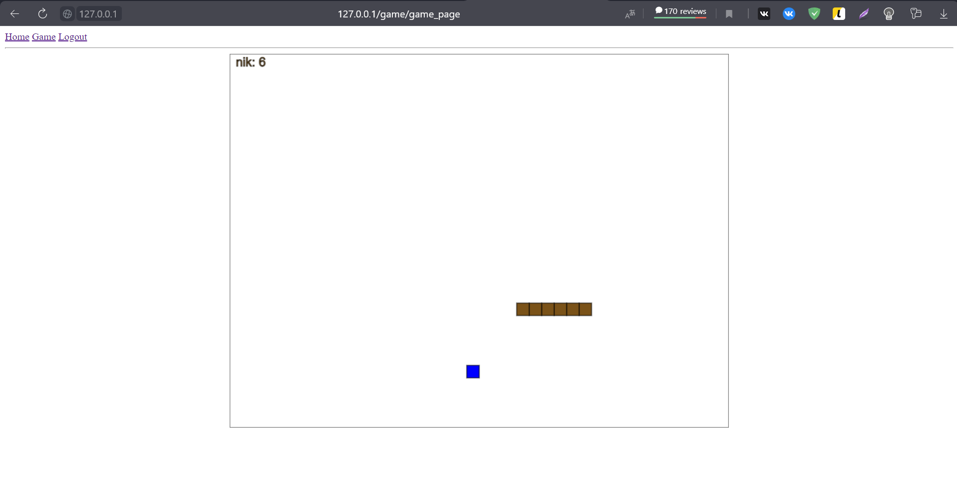
Управление производится с помощью стрелок (вверх, вниз, вправо, влево)

Slide 7
Спасибо за внимание!)
Скачивайте проект с моего репозитория на GitHub:
https://github.com/Nikitaa11/project_WEB.git
Запускайте, переходите на сервер и наслаждайтесь игрой

